Slide 1



Bài 6. Phép chia hết hai số nguyên
Quan hệ chia hết trong tập hợp số nguyên
(Tiết 3)
PHÒNG GD&ĐT …..
TRƯỜNG THCS ………….

Slide 2
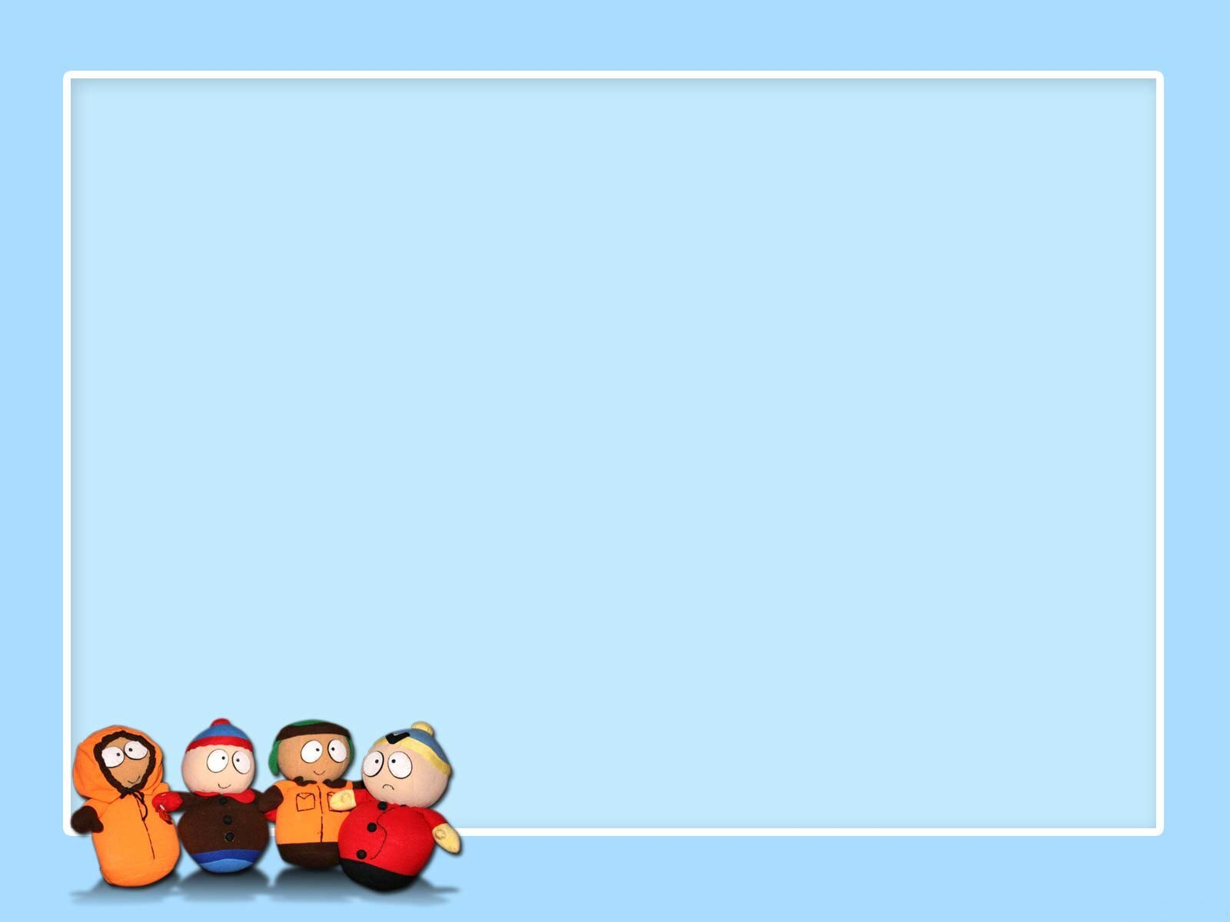

Thực hiện được phép chia hết hai số nguyên khác dấu;
phép chia hết hai số nguyên cùng dấu
Phép chia hết hai số nguyên. Quan hệ chia hết trong tập hợp số nguyên
Nhận biết được khái niệm về chia hết; khái niệm
ước và bội của số nguyên
Vận dụng được phép chia hết hai số nguyên để
giải quyết một số bài toán thực tiễn

Slide 3

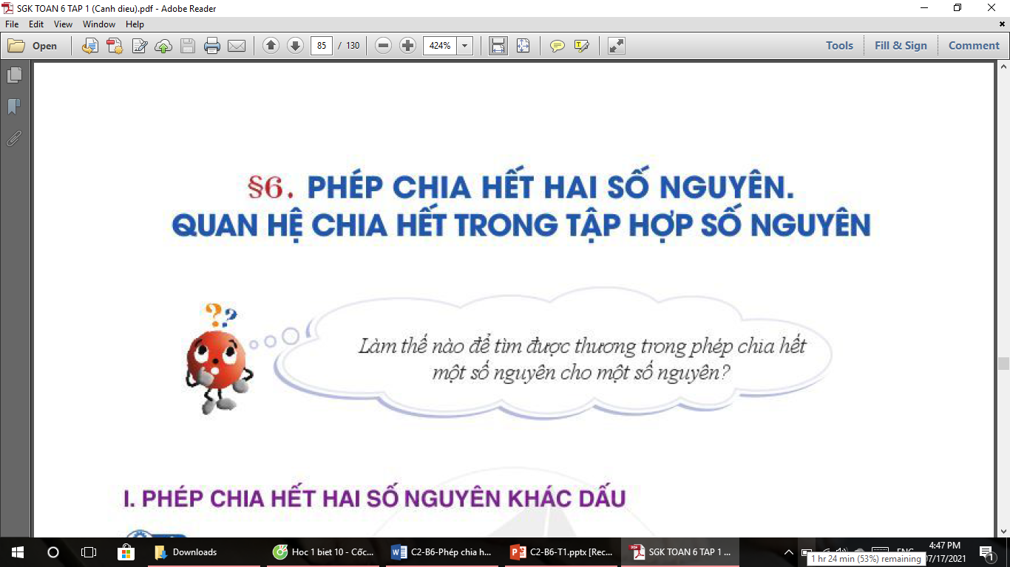
Trong bài học hôm nay, chúng ta sẽ học:
Rèn luyện tính chất, quan hệ chia hết, khái niệm ước và bội trong tập hợp các số nguyên.
Giải quyết được một số bài toán có nội dung gắn với thực tiễn ở mức độ đơn giản.
HOẠT ĐỘNG HÌNH THÀNH KIẾN THỨC

Slide 4

HOẠT ĐỘNG MỞ ĐẦU
Trả lời câu hỏi:
- Nêu các bước để chia hai số nguyên khác dấu.
- Nêu các bước để chia hai số nguyên âm.
- Thế nào là bội, là ước của một số nguyên?

Slide 5










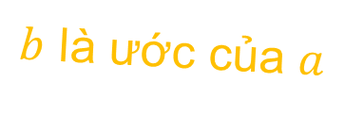
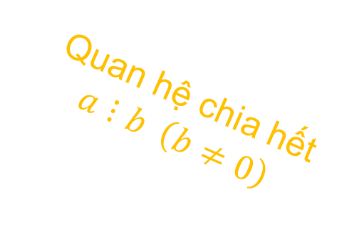
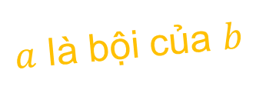
Sơ đồ tư duy
Chia 2 số nguyên khác dấu
Phép chia 2 số nguyên
Chia 2 số nguyên cùng dấu
Bài 6
HOẠT ĐỘNG HÌNH THÀNH KIẾN THỨC
$a$ là bội của $b$
Quan hệ chia hết
$$a⋮b \left(b≠0\right)$$
$b$ là ước của $a$
Notes:
Nhấn vào dấu … để hiện đáp án
Nhấn vào từ “tự nhiên” 2 lần để thay thế thành từ “nguyên

Slide 6
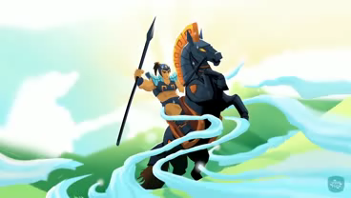

THÁNH GIÓNG
Phù Đổng Thiên Vương, còn gọi Sóc Thiên vương nhưng hay được gọi là Thánh Gióng, là một nhân vật trong truyền thuyết Việt Nam, một trong bốn vị thánh mà người Việt gọi là Tứ bất tử trong tín ngưỡng dân gian Việt Nam. Ông được xem là tượng trưng cho tinh thần chống ngoại xâm và sức mạnh tuổi trẻ.

Slide 7




Slide 8
CÁCH CHƠI
Thanh Gióng là một tướng nhà Trời được cử xuống giúp nước ta chống lại giặc Ân.
Trước khi về trời, Thánh Gióng cần tiêu diệt hết giặc Ân.
Em hãy giúp Thánh Gióng đánh tan quân lính bằng cách lựa chọn các tên lính (có ghi số) và trả lời đúng các câu hỏi tương ứng với tiêu diệt được 1 tên lính Ân
Có 7 tên lính tương ứng với 7 câu hỏi.
Mỗi câu hỏi là 1 bài tập các em cần giải quyết.

Slide 9
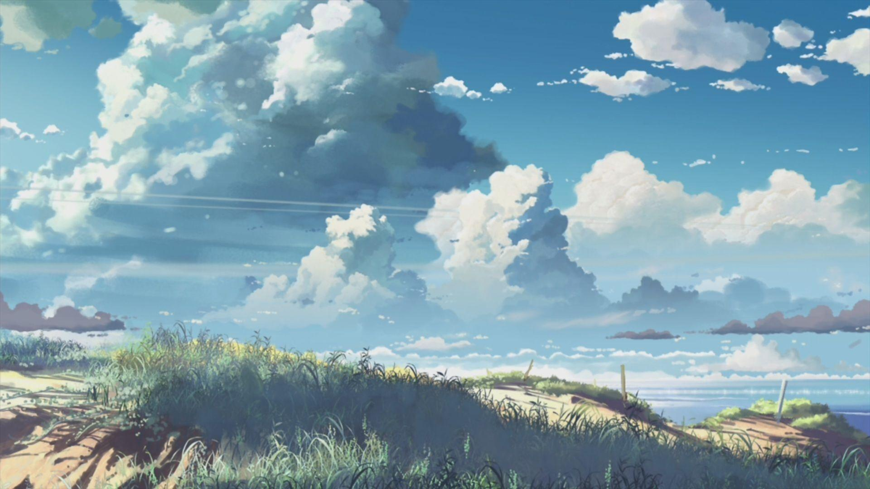
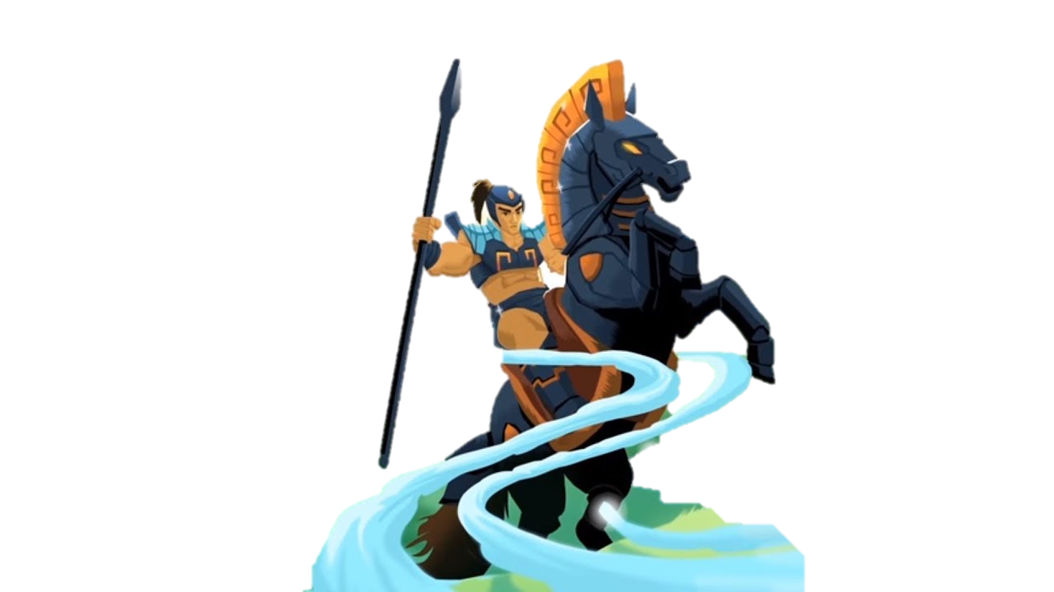



1
2
3
4
5
6
7
Notes:
Nhấn vào các số từ 1 đến 7 theo thứ tự để đến slide bài tập
Sau mỗi bài tập nhấn vào 1 người lính
Sau khi tiêu diệt hết giặc, nhấn vào Thánh Gióng để bay về trời
Nhấn vào biểu tượng xanh ở góc trái hoặc phải để đến phần vận dụng

Slide 10


Bài 1/SGK/Tr87
Tính:
a) $\left(−45\right) : 5$ b) $56 : \left(−7\right)$
c) $75 :25$ d) $\left(−207\right) : \left(−9\right)$

Slide 11

Bài 2/SGK/Tr87
So sánh:
a) $36 :\left(−6\right)$ và $0$
b) $\left(−15\right) : \left(−3\right)$ và $\left(−63\right) :7$

Slide 12

Bài 3/SGK/Tr87
Tìm số nguyên $x$, biết:
a) $\left(−3\right) . x = 36$
b) $\left(−100\right) : \left(x+5\right) = −5$

Slide 13


Bài 5/SGK/Tr87
Trong các phát biểu sau đây, phát biểu nào đúng, phát biểu nào sai? Giải thích.
a) $−36$ chia hết cho $−9$
b) $−18$ chia hết cho $5$
ĐÚNG RỒI
Đúng
Sai
ĐÚNG RỒI
Đúng
Sai

Slide 14

Bài 6/SGK/Tr87
Tìm số nguyên $x$, biết:
a) $4$ chia hết cho $x$
b) $−13$ chia hết cho $x+2$
$⟹ x$ có quan hệ gì với $4$?
$$⟹ x+2 ∈ ?$$
$$⟹ x∈ ?$$

Slide 15
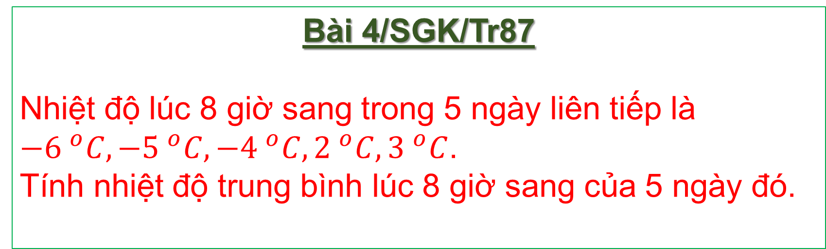
Bài 4/SGK/Tr87
Nhiệt độ lúc 8 giờ sang trong 5 ngày liên tiếp là
$−6 ^{o}C, −5 ^{o}C,−4 ^{o}C, 2 ^{o}C, 3 ^{o}C$.
Tính nhiệt độ trung bình lúc 8 giờ sang của 5 ngày đó.

Slide 16
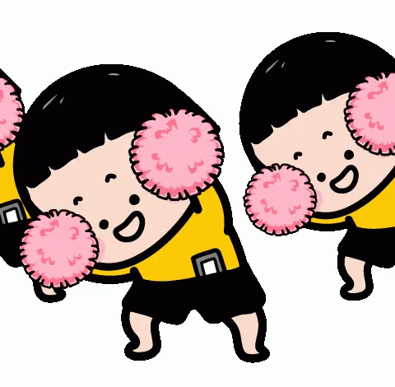


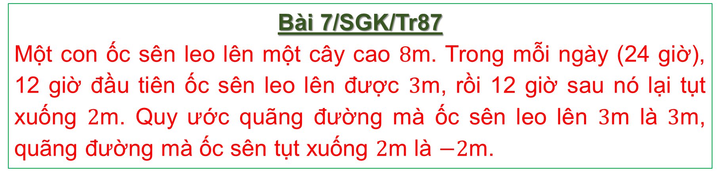



Bài 7/SGK/Tr87
Một con ốc sên leo lên một cây cao $8$m. Trong mỗi ngày (24 giờ), 12 giờ đầu tiên ốc sên leo lên được $3$m, rồi 12 giờ sau nó lại tụt xuống $2$m. Quy ước quãng đường mà ốc sên leo lên $3$m là $3$m, quãng đường mà ốc sên tụt xuống $2$m là $−2$m.
a) Viết phép tính biểu thị quãng đường mà ốc sên leo được sau 2 ngày.
Phép tính nào biểu thị quãng đường ốc sên leo được sau 1 ngày?
Câu 1
Câu 2
A
$$3−\left(−2\right)$$
B
$$3+\left(−2\right)$$
00:02
00:01
00:00
00:10
00:06
00:03
00:04
00:09
00:07
00:05
00:08
C
$$\left(−2\right)−3$$
D
$$3 . \left(−2\right)$$
Notes:
Nhấn vào ý a để hiện câu hỏi gợi ý
Nhấn câu 1, câu 2

Slide 17




Bài 7/SGK/Tr87
Một con ốc sên leo lên một cây cao $8$m. Trong mỗi ngày (24 giờ), 12 giờ đầu tiên ốc sên leo lên được $3$m, rồi 12 giờ sau nó lại tụt xuống $2$m. Quy ước quãng đường mà ốc sên leo lên $3$m là $3$m, quãng đường mà ốc sên tụt xuống $2$m là $−2$m.
a) Viết phép tính biểu thị quãng đường mà ốc sên leo được sau 2 ngày.
Phép tính nào biểu thị quãng đường ốc sên leo được sau 2 ngày?
Câu 1
Câu 2
A
$$\left[3+\left(−2\right)\right]\text{:}\text{2}$$
B
$$\left[3+\left(−2\right)\right]\text{+}\text{2}$$
00:02
00:01
00:00
00:10
00:06
00:03
00:04
00:09
00:07
00:05
00:08
C
$\left[3+\left(−2\right)\right]$.2
D
$$\left[3+\left(−2\right)\right]−\text{2}$$

Slide 18


Bài 7/SGK/Tr87
Một con ốc sên leo lên một cây cao $8$m. Trong mỗi ngày (24 giờ), 12 giờ đầu tiên ốc sên leo lên được $3$m, rồi 12 giờ sau nó lại tụt xuống $2$m. Quy ước quãng đường mà ốc sên leo lên $3$m là $3$m, quãng đường mà ốc sên tụt xuống $2$m là $−2$m.
b) Sau 5 ngày thì ốc sên leo được bao nhiêu mét?
Phép tính nào biểu thị quãng đường ốc sên leo được sau 5 ngày?
A
$$\left[3+\left(−2\right)\right]\text{.5}$$
B
$$\left[3+\left(−2\right)\right]\text{+}\text{2}$$
00:02
00:01
00:00
00:10
00:06
00:03
00:04
00:09
00:07
00:05
00:08
C
D
$$\left[3+\left(−2\right)\right]:5$$
$$\left[3+\left(−2\right)\right]−\text{2}$$

Slide 19
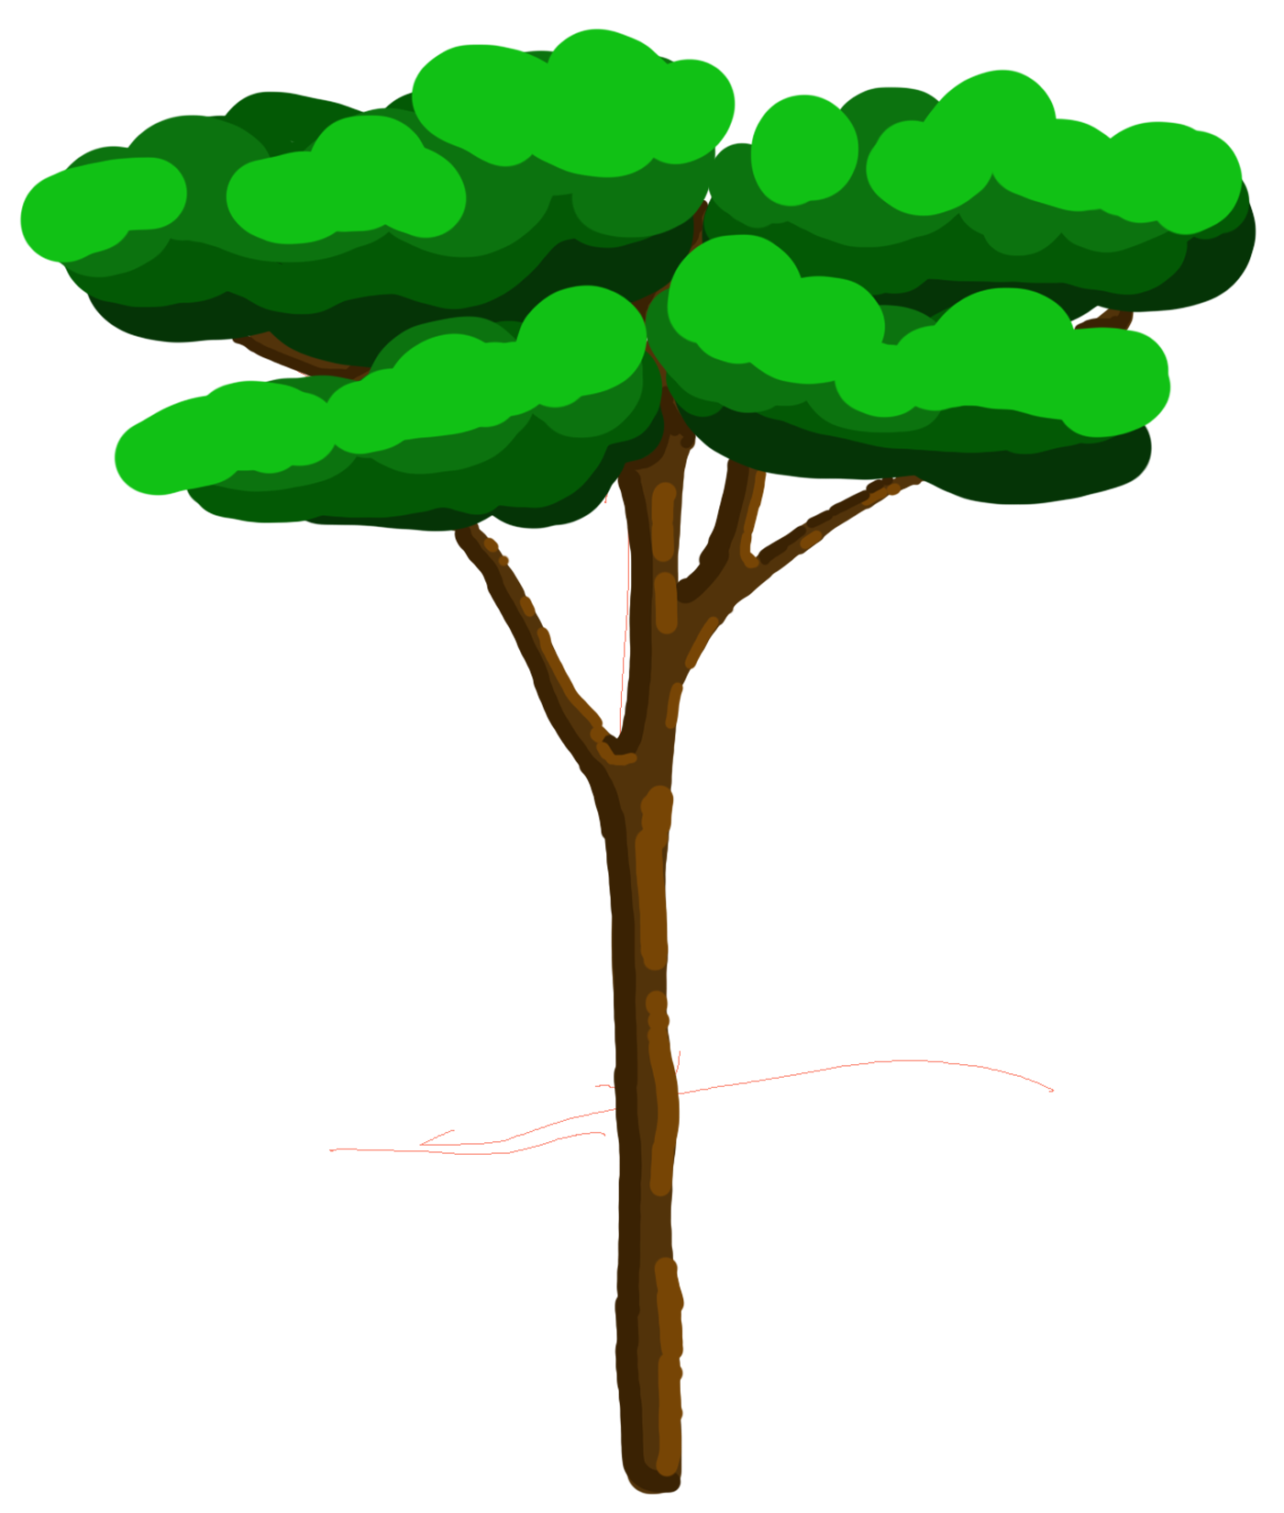


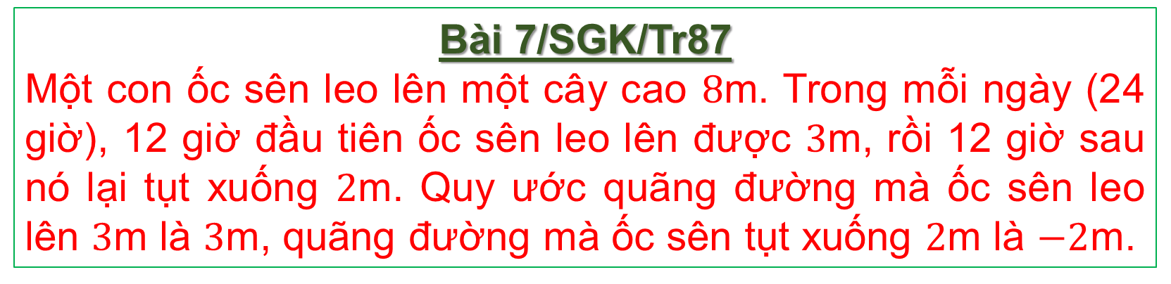



Bài 7/SGK/Tr87
Một con ốc sên leo lên một cây cao $8$m. Trong mỗi ngày (24 giờ), 12 giờ đầu tiên ốc sên leo lên được $3$m, rồi 12 giờ sau nó lại tụt xuống $2$m. Quy ước quãng đường mà ốc sên leo lên $3$m là $3$m, quãng đường mà ốc sên tụt xuống $2$m là $−2$m.
c) Sau bao nhiêu giờ thì thì ốc sên chạm đến ngọn cây? Biết rằng lúc 0 giờ ốc sên ở gốc cây và bắt đầu leo lên.
Sau 5 ngày, ốc sên cần leo bao nhiêu mét mới chạm đến ngọn cây?
Câu 1
Câu 2
Câu 3
A
$$−3m$$
B
$$9m$$
C
D
00:02
00:01
00:00
00:10
00:06
00:03
00:04
00:09
00:07
00:05
$$1m$$
$$3m$$
00:08
Notes:
Nhấn ốc sên để ốc sên di chuyển đến vị trí sau 5 ngày

Slide 20




Bài 7/SGK/Tr87
Một con ốc sên leo lên một cây cao $8$m. Trong mỗi ngày (24 giờ), 12 giờ đầu tiên ốc sên leo lên được $3$m, rồi 12 giờ sau nó lại tụt xuống $2$m. Quy ước quãng đường mà ốc sên leo lên $3$m là $3$m, quãng đường mà ốc sên tụt xuống $2$m là $−2$m.
c) Sau bao nhiêu giờ thì thì ốc sên chạm đến ngọn cây? Biết rằng lúc 0 giờ ốc sên ở gốc cây và bắt đầu leo lên.
Để leo thêm 3m, ốc sên cần bao nhiêu thời gian?
Câu 1
Câu 2
Câu 3
A
$3$ giờ
B
$12$ giờ
C
D
00:02
00:01
00:00
00:10
00:06
00:03
00:04
00:09
00:07
00:05
$3$ ngày
$1$ ngày
00:08

Slide 21




Bài 7/SGK/Tr87
Một con ốc sên leo lên một cây cao $8$m. Trong mỗi ngày (24 giờ), 12 giờ đầu tiên ốc sên leo lên được $3$m, rồi 12 giờ sau nó lại tụt xuống $2$m. Quy ước quãng đường mà ốc sên leo lên $3$m là $3$m, quãng đường mà ốc sên tụt xuống $2$m là $−2$m.
c) Sau bao nhiêu giờ thì thì ốc sên chạm đến ngọn cây? Biết rằng lúc 0 giờ ốc sên ở gốc cây và bắt đầu leo lên.
Phép tính biểu thị tổng thời gian ốc sên leo từ gốc cây chạm đến ngọn cây?
Câu 1
Câu 2
Câu 3
A
$5$ ngày $+12$ giờ
B
$\text{8}$ ngày
C
D
00:02
00:01
00:00
00:10
00:06
00:03
00:04
00:09
00:07
00:05
$7$ ngày $+ 4$ giờ
$6$ ngày
00:08

Slide 22

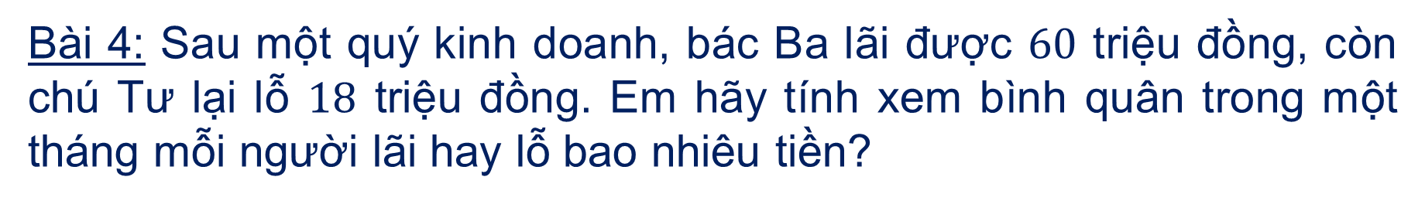
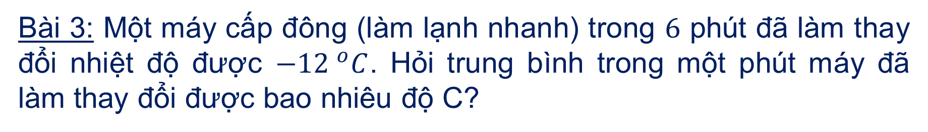
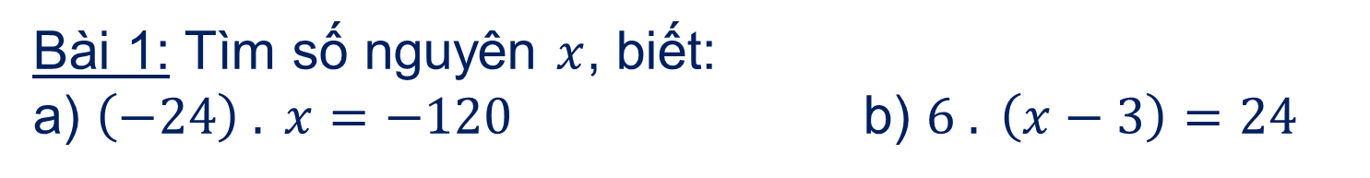
HOẠT ĐỘNG VẬN DỤNG
Bài 1: Tìm số nguyên $x$, biết:
a) $\left(−24\right) . x=−120$ b) $6 . \left(x−3\right)=24$
Bài 2: Tìm hai số nguyên khác nhau $a$ và $b$ thỏa mãn $a⋮b$ và $b⋮a$
Bài 3: Một máy cấp đông (làm lạnh nhanh) trong $6$ phút đã làm thay đổi nhiệt độ được $−12 ^{o}C$. Hỏi trung bình trong một phút máy đã làm thay đổi được bao nhiêu độ C?
Bài 4: Sau một quý kinh doanh, bác Ba lãi được $60$ triệu đồng, còn chú Tư lại lỗ $18$ triệu đồng. Em hãy tính xem bình quân trong một tháng mỗi người lãi hay lỗ bao nhiêu tiền?
Notes:
Nhấn vào dấu ? ở mỗi câu để hiện đáp án

Slide 23


HƯỚNG DẪN VỀ NHÀ
Đọc lại toàn bộ nội dung bài đã học.
Làm bài tập: Bài 1; 2; 3; 4 (Phần vận dụng)
Bài 8 SGK trang 87.
Ôn lại các kiến thức trong chương II, xem trước nội dụng các bài tập SGK trang 88.

Slide 24
Thank you…!

